Slide 1

« Совместное творчество –
Как форма взаимодействия родителей. Педагогов
И детей

Slide 2
С 1 января 2014 года введен в действие Федеральный государственный образовательный стандарт дошкольного образования .
В условиях реализации новых нормативно-содержательных подходов перед дошкольным образованием поставлены целевые ориентиры, предполагающие открытость, тесное сотрудничество и взаимодействие с родителями.
Организация общения педагога с родителями воспитанников остается одной из наиболее сложных проблем в деятельности дошкольного образовательного учреждения.
Современные родители в большинстве своем люди грамотные, осведомленные.
Поэтому позиция наставления и простой пропаганды педагогических знаний сегодня вряд ли принесет положительные результаты.
Гораздо эффективнее будут создание атмосферы взаимопомощи и поддержки , тесного творческого сотрудничества.
.

Slide 3
Формы работы с родителями.
мастер-классы,
день самоуправления.
дни открытых дверей,
совместные праздники, досуги, развлечения, чаепития,
участие родителей в семейных конкурсах, выставках,
оказание дополнительных образовательных услуг,
организация совместной трудовой деятельности,
наглядное оформление стендов, уголков, фотовыставки,
консультации,
анкетирование,
индивидуальные беседы и др.

Slide 4
Совместная
творческая
деятельность

Slide 5
Значение совместной творческой деятельности.
Совместное творчество детей и родителей формирует хорошие доверительные отношения.
Оказывает положительное влияние на развитие ребенка и приучает его сотрудничать.
Творческий процесс стимулирует всестороннее развитие ребёнка.
Совершенствуются моторные навыки, формируется воображение, раскрывается творческий потенциал.
Помимо этого совместная творческая деятельность – интересное и увлекательное времяпровождение.
Совместное творчество восполняет недостаток родительского внимания.
Снимает давление авторитета родителей, позволяет ребёнку выразить себя, ощутить свою значимость.

Slide 6
совместная
творческая
деятельность.
постановка
музыкальных сказок
концертная
деятельность

Slide 7
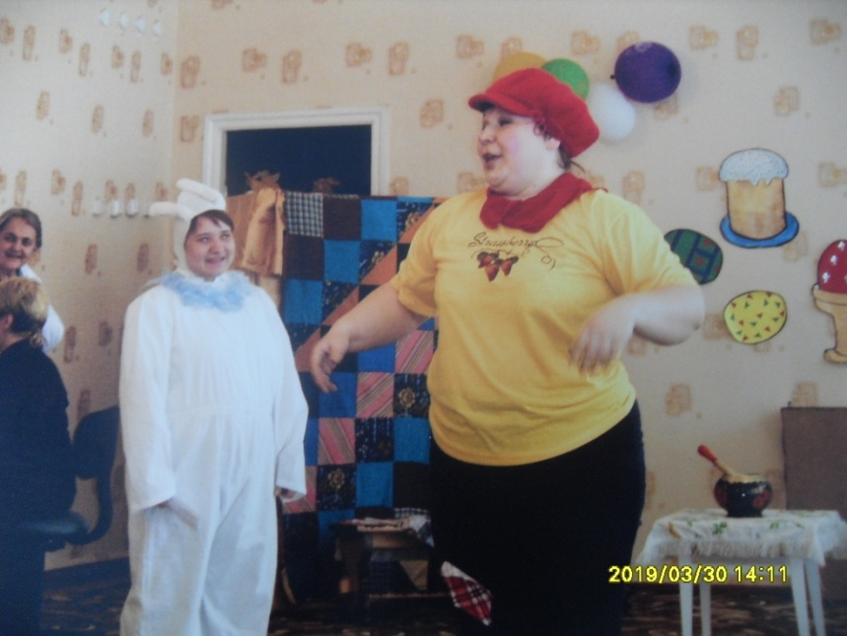
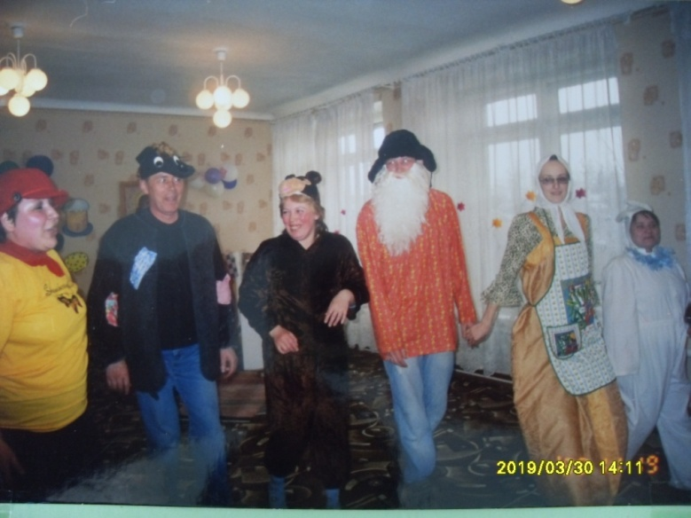
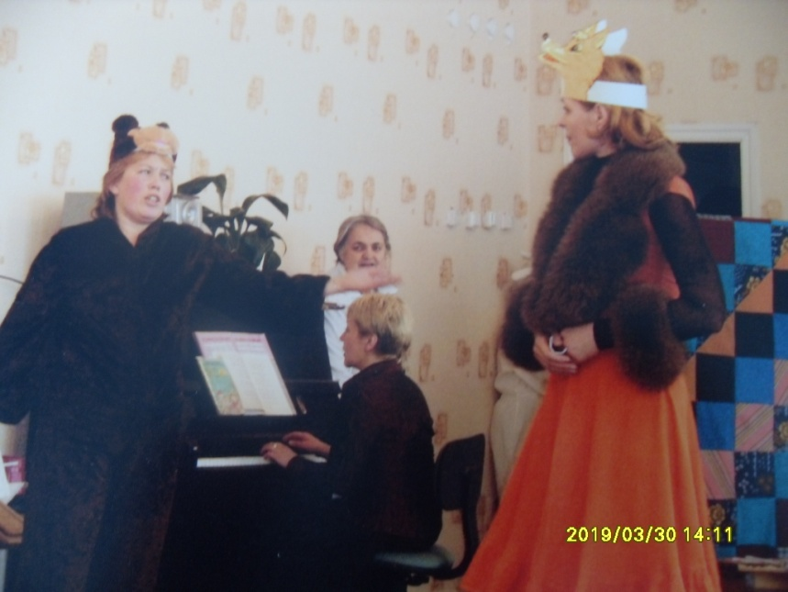
Сказка:
« Колобок»

Slide 8
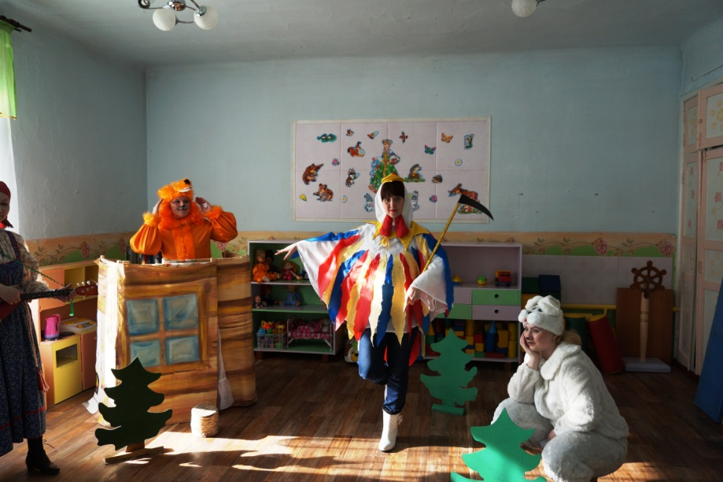
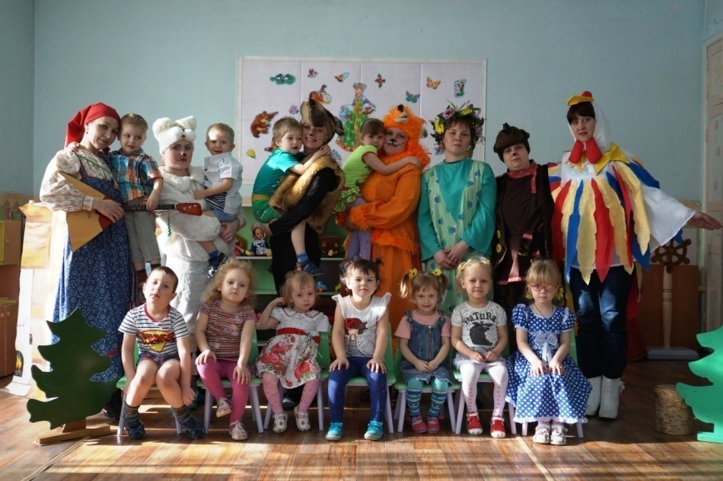
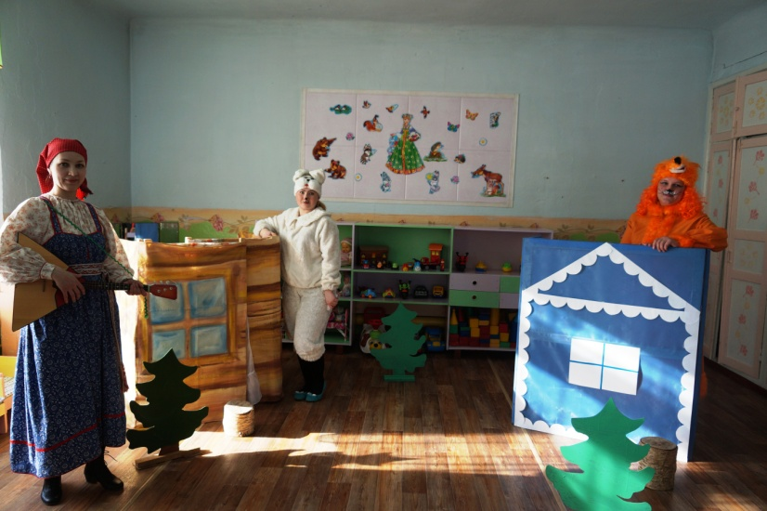
Сказка: « Заюшкина избушка»

Slide 9
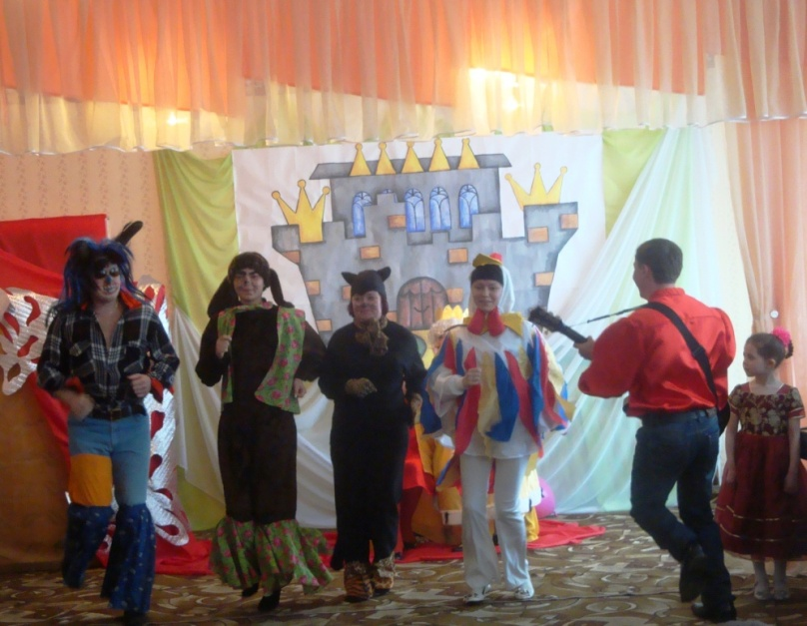
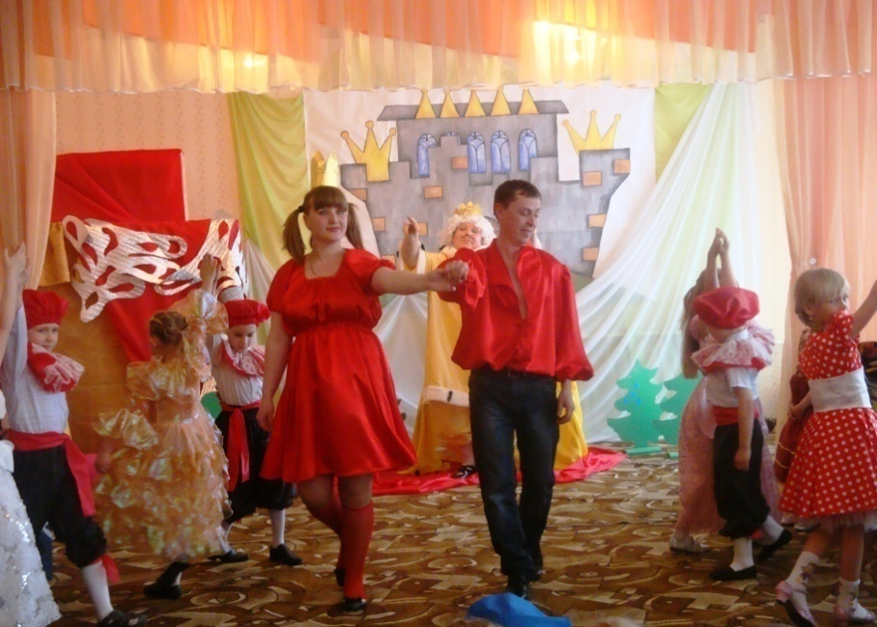
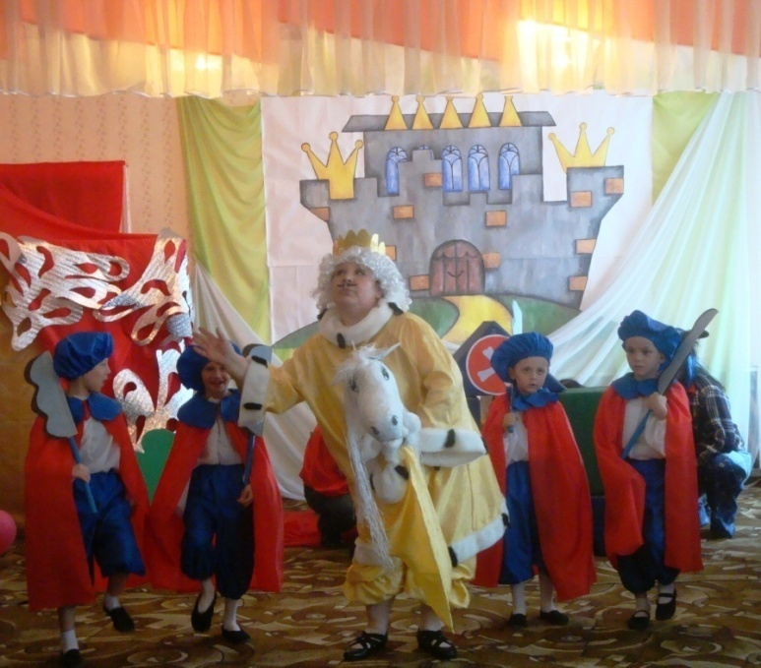
Сказка
« Бременские музыканты

Slide 10
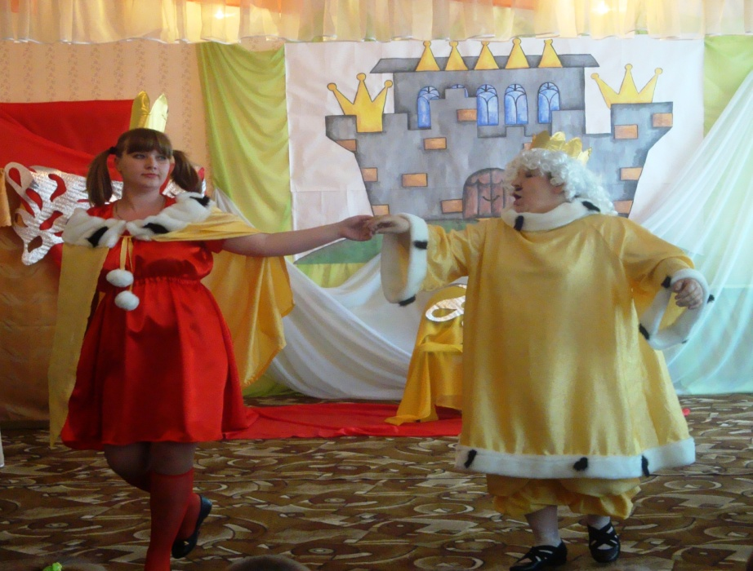
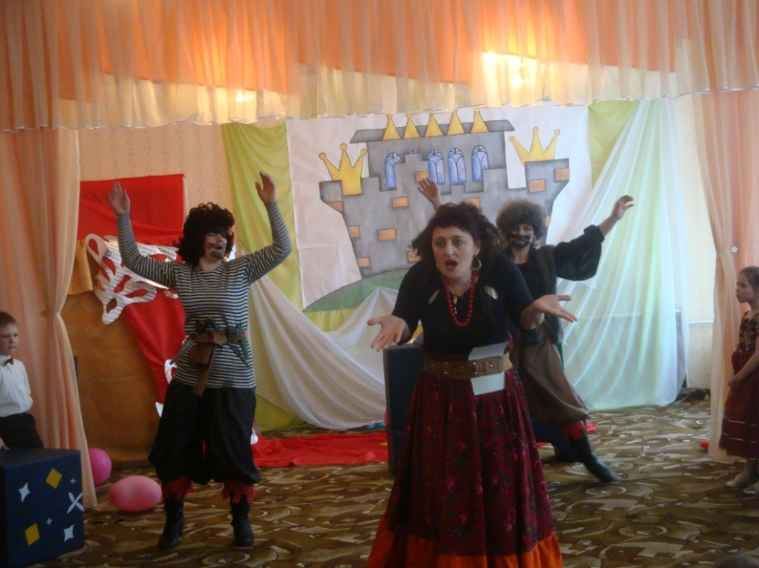
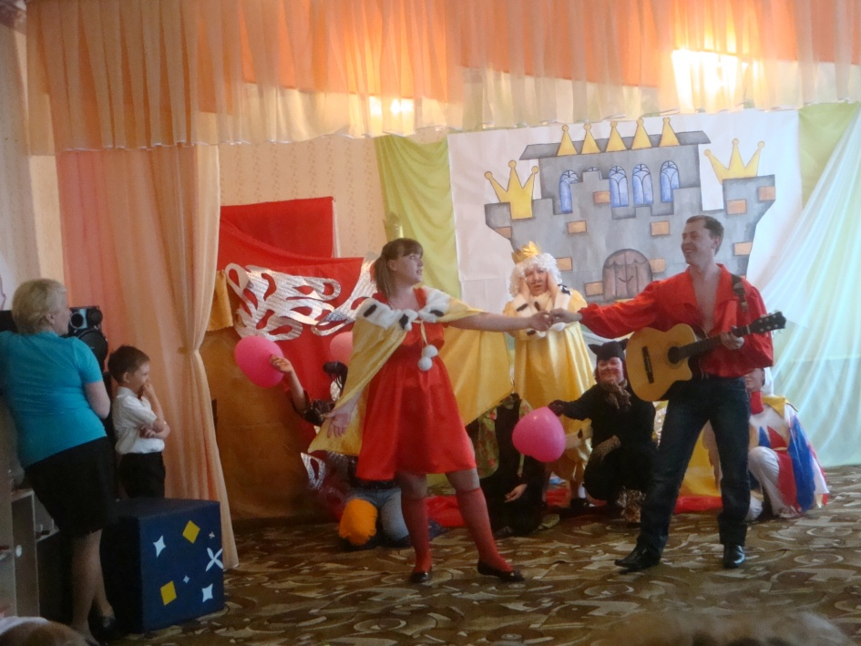

Slide 11
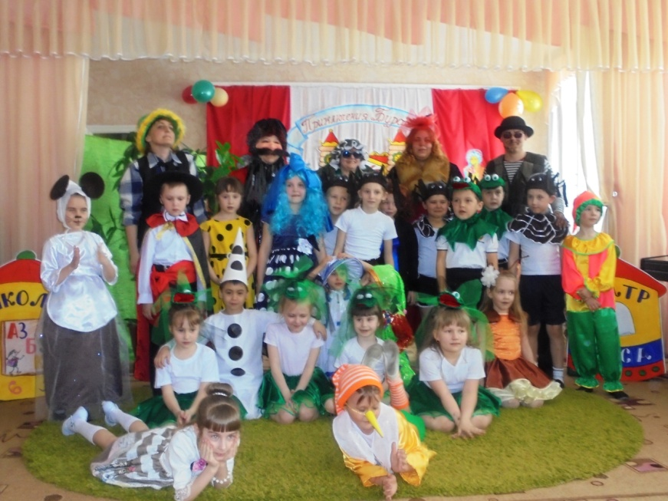
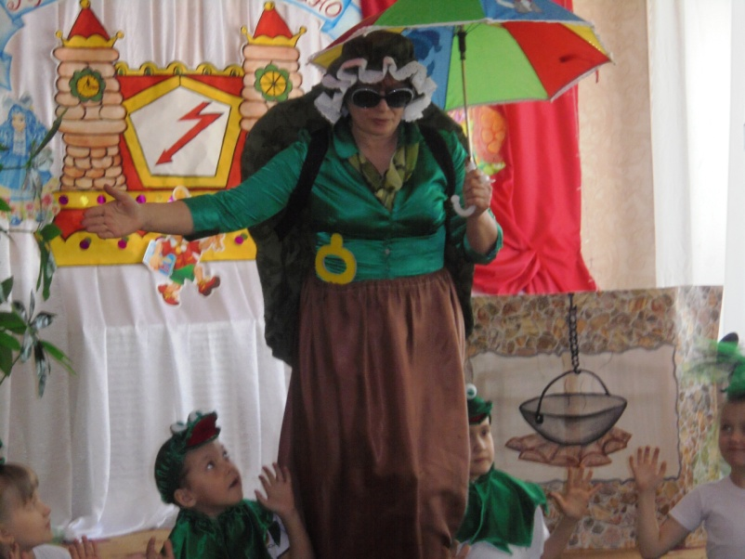
Сказка
« Золотой ключик»

Slide 12
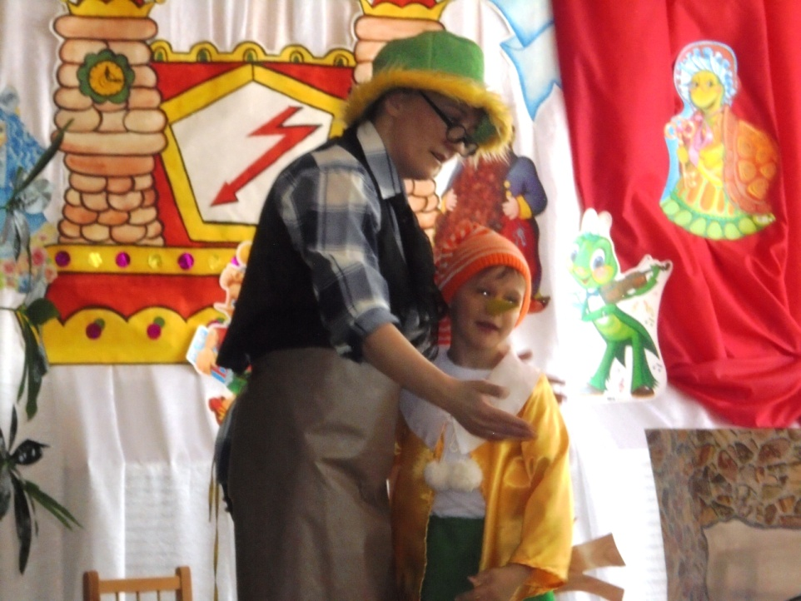
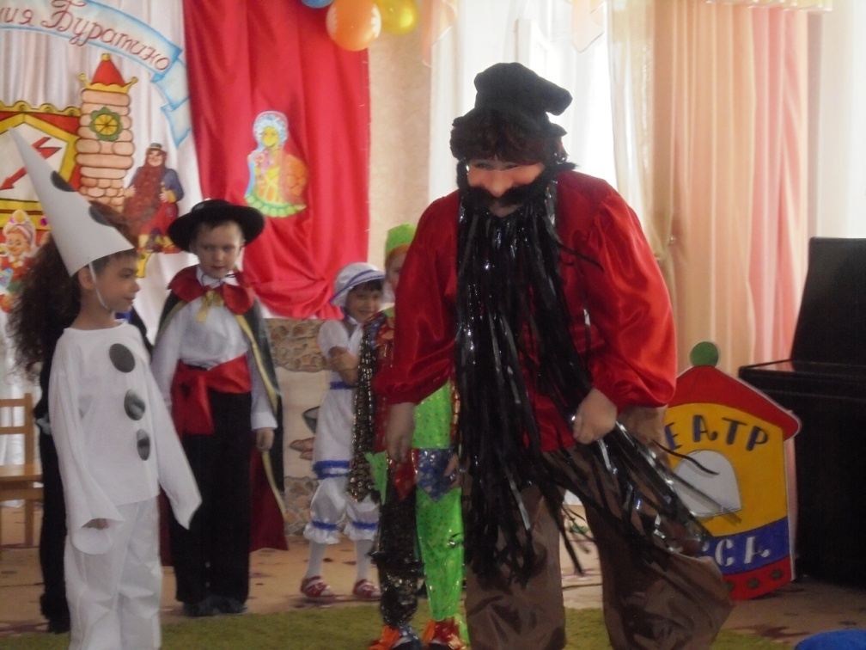
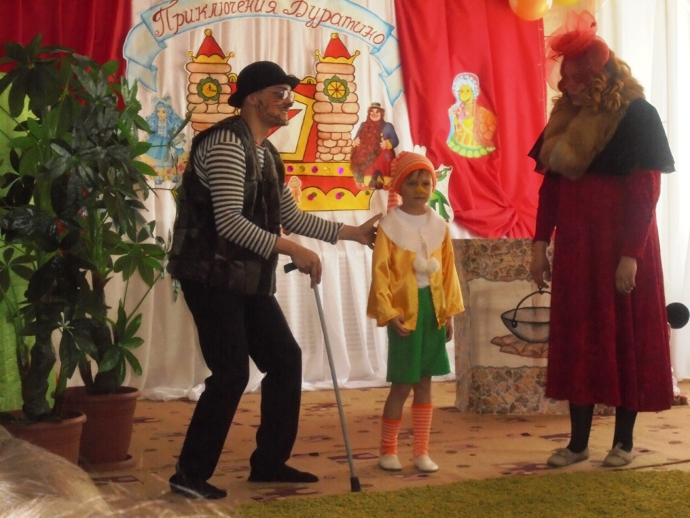

Slide 13
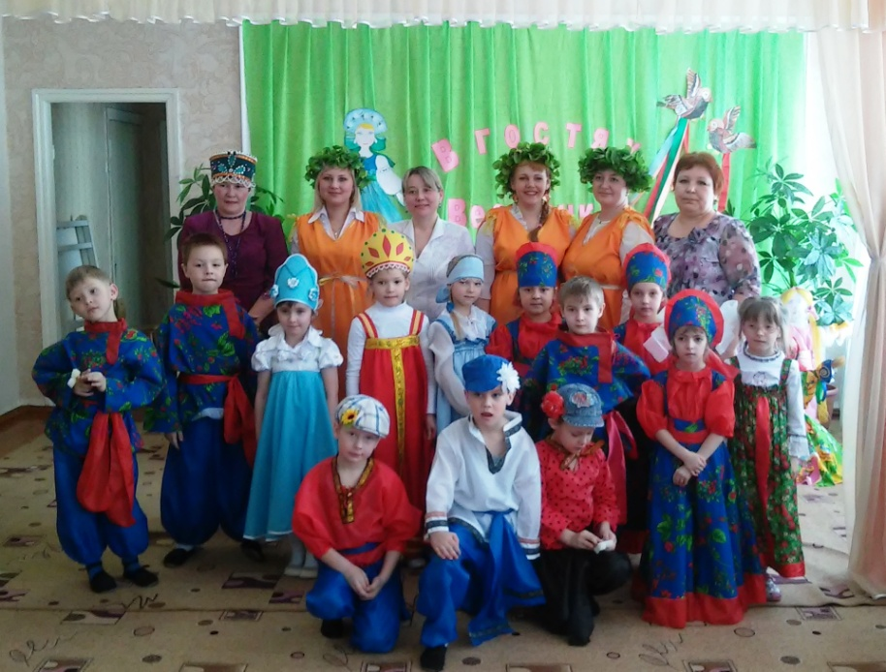
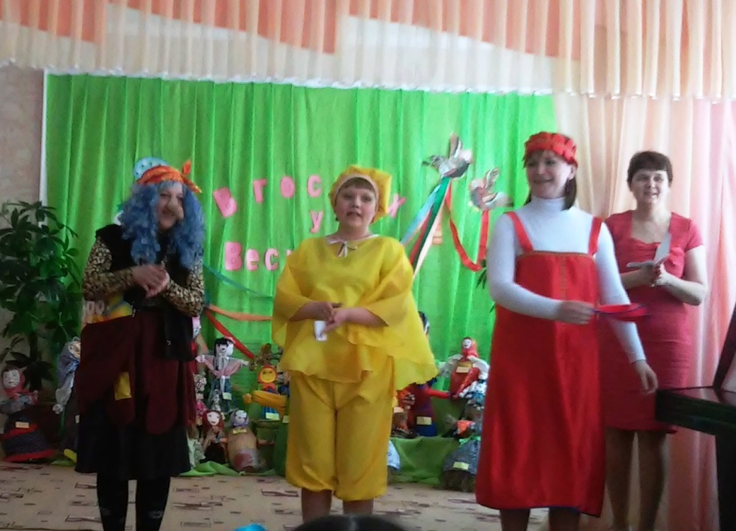
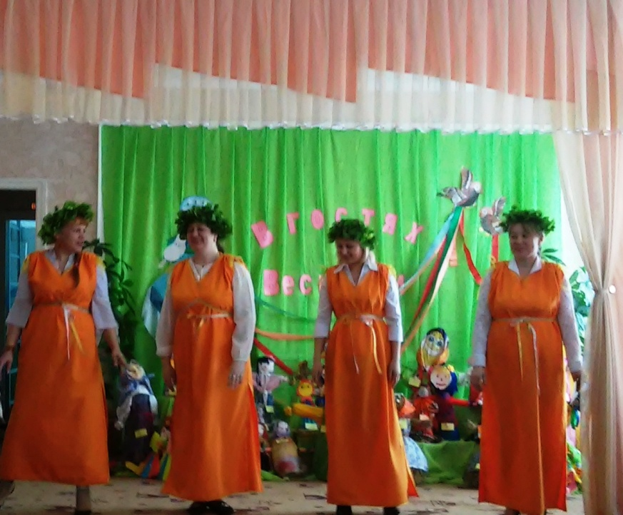
В гостях у веснянки

Slide 14
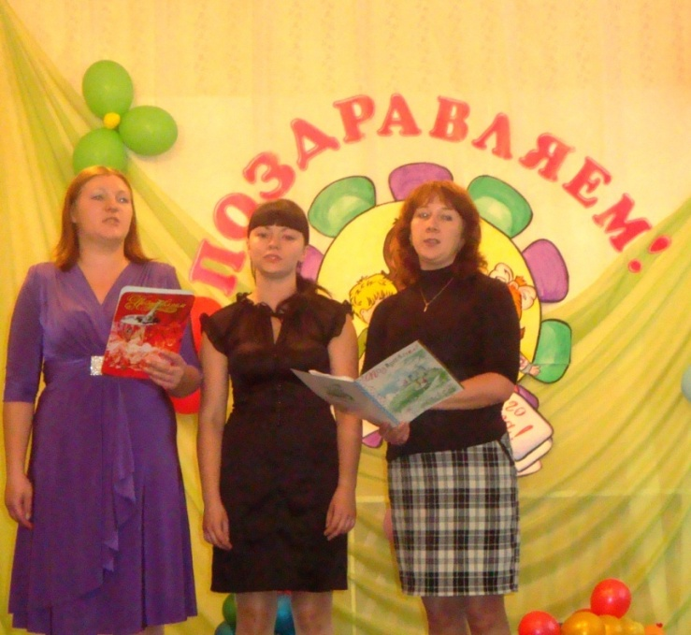
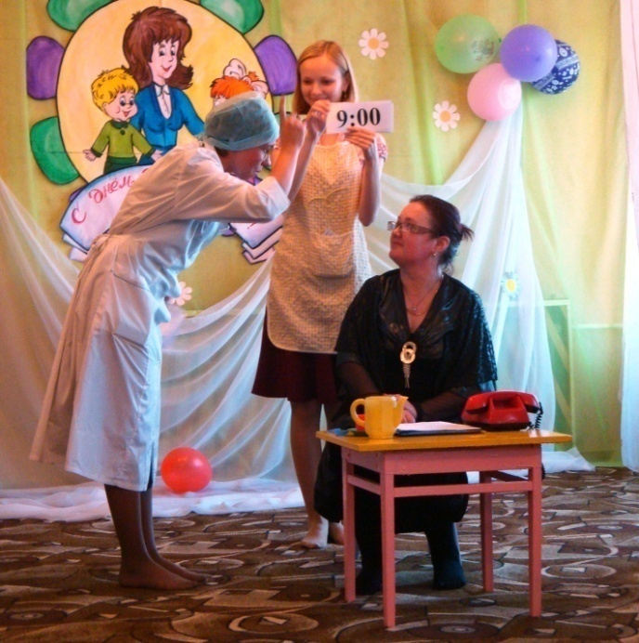
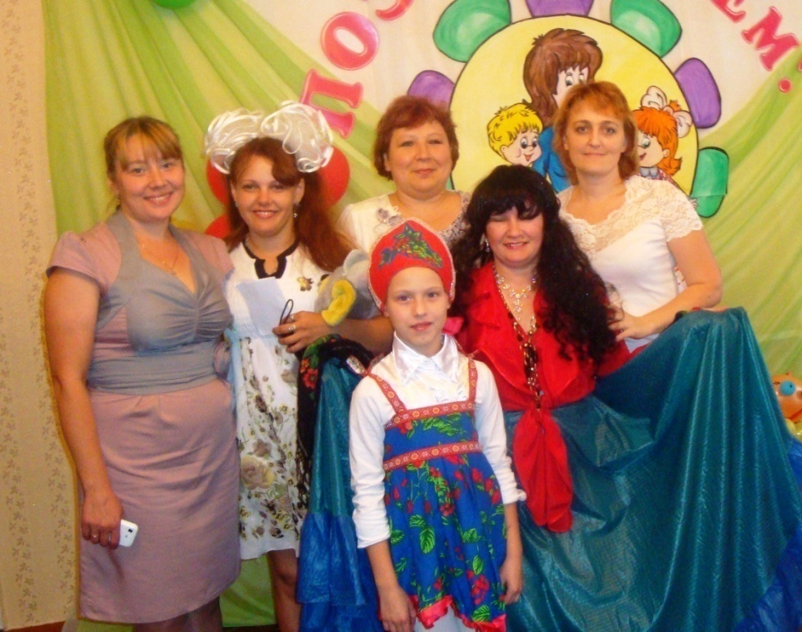
День дошкольного работника.

Slide 15
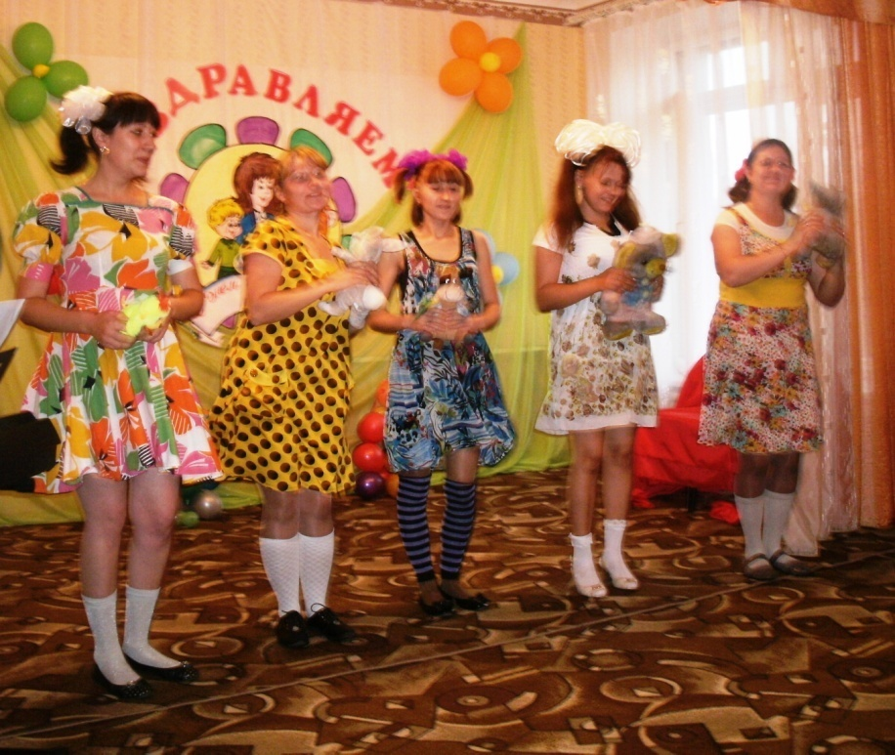
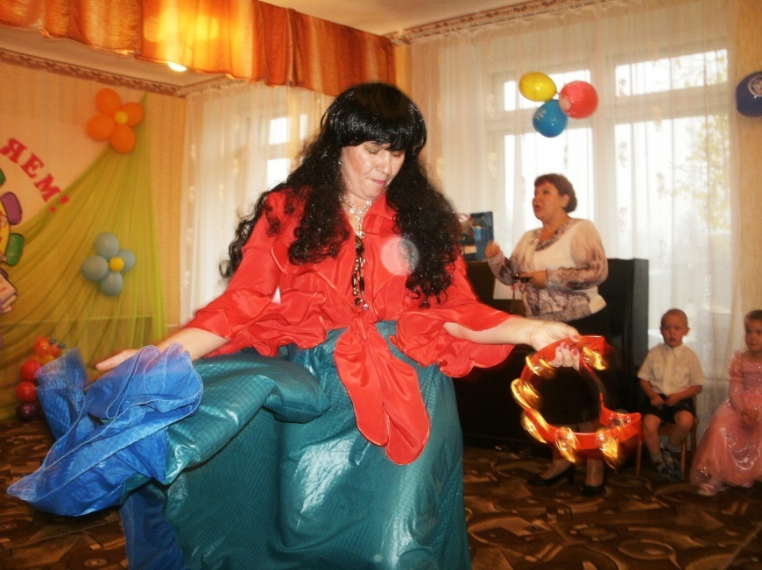
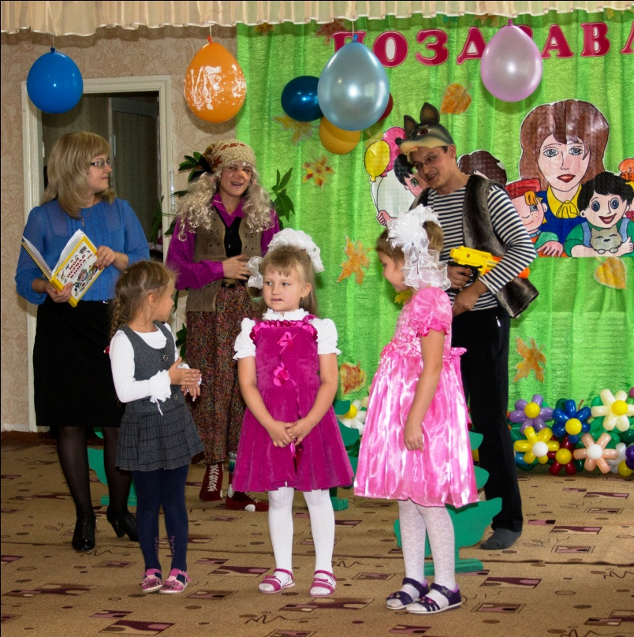

Slide 16
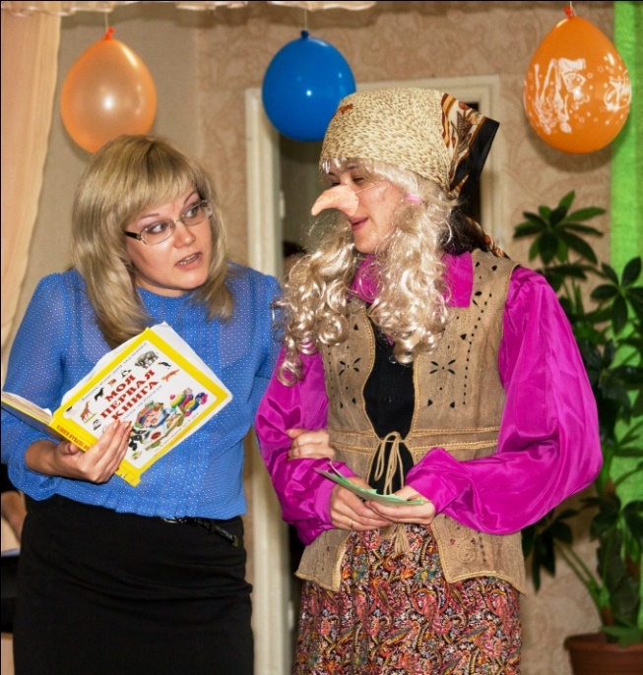
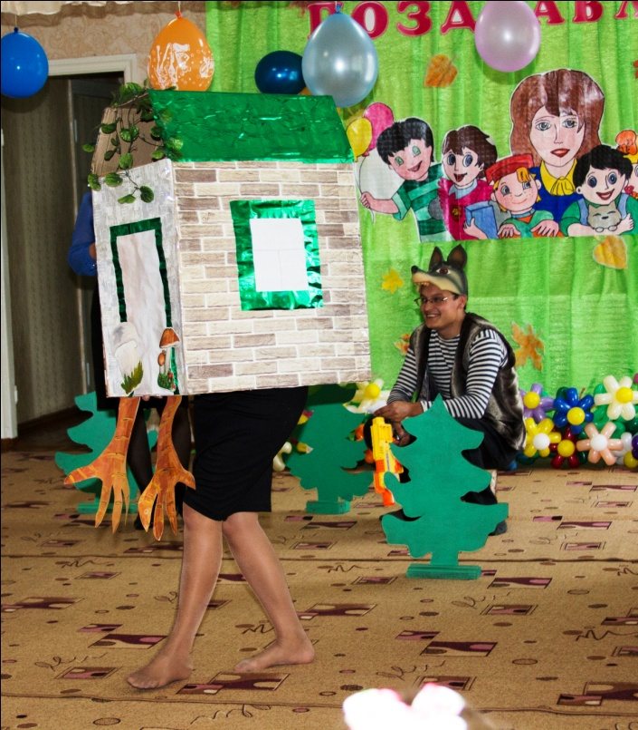
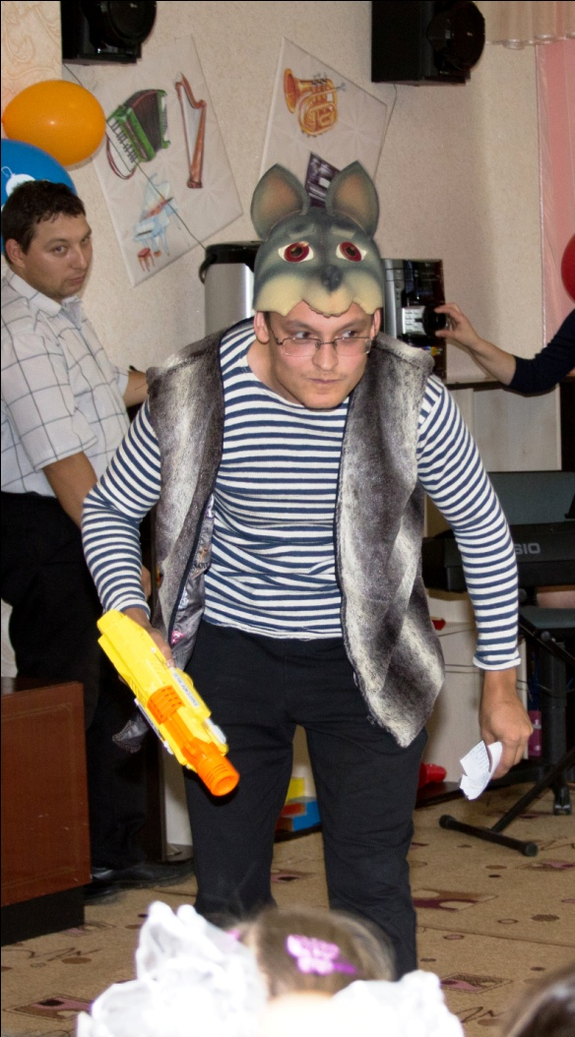

Slide 17
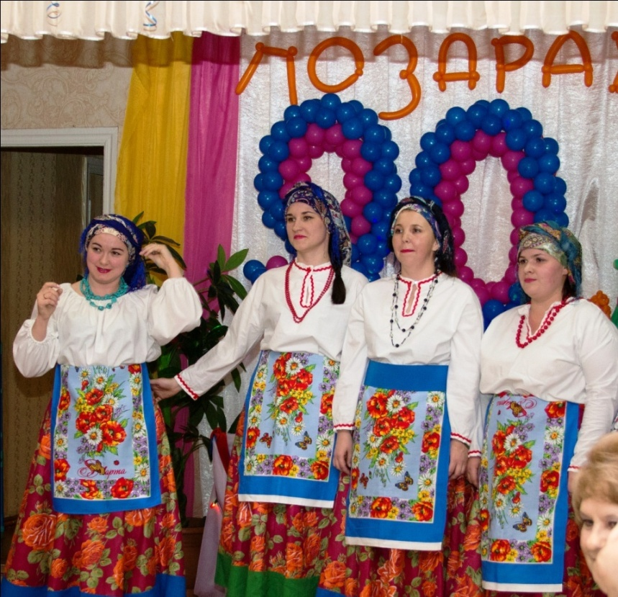
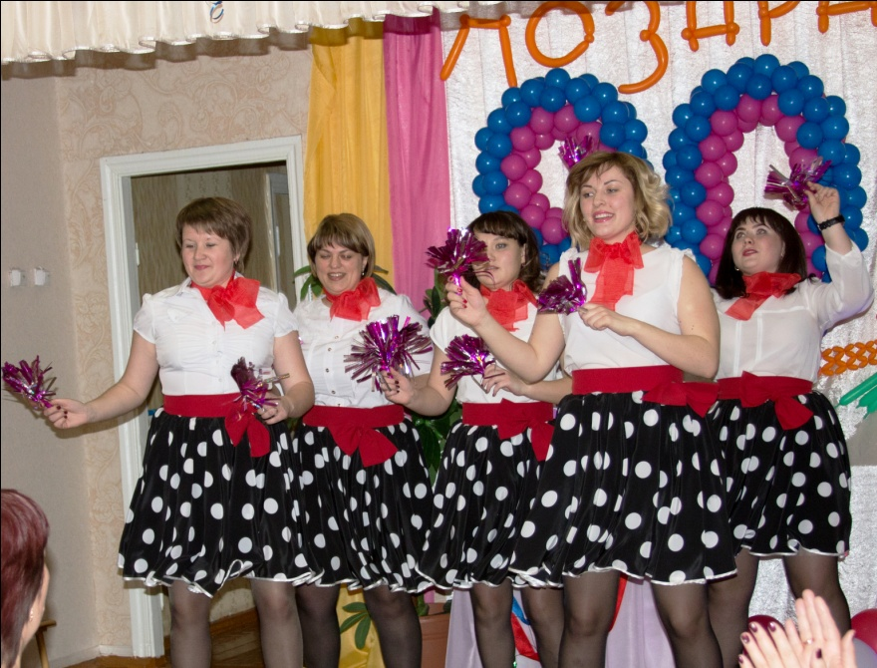
Юбилей детского сада.

Slide 18
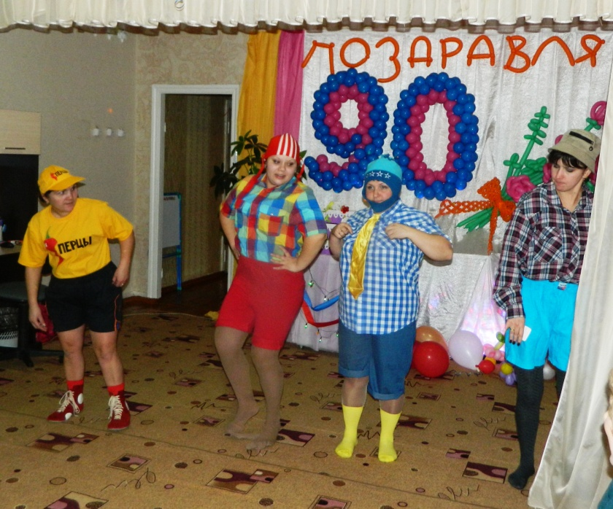
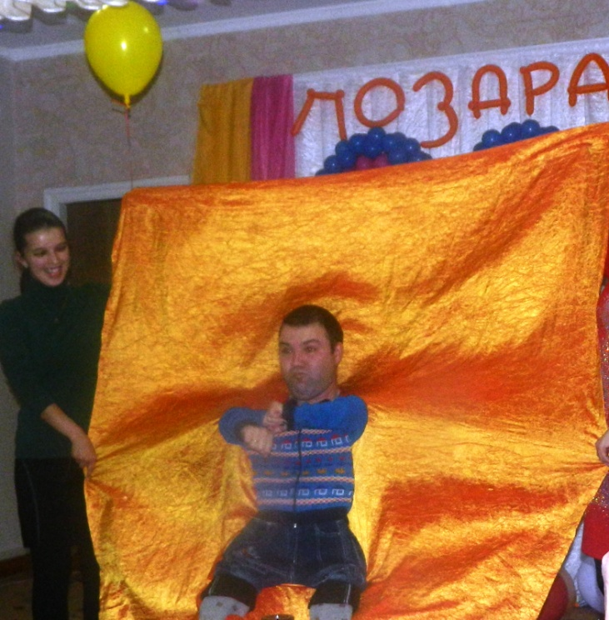
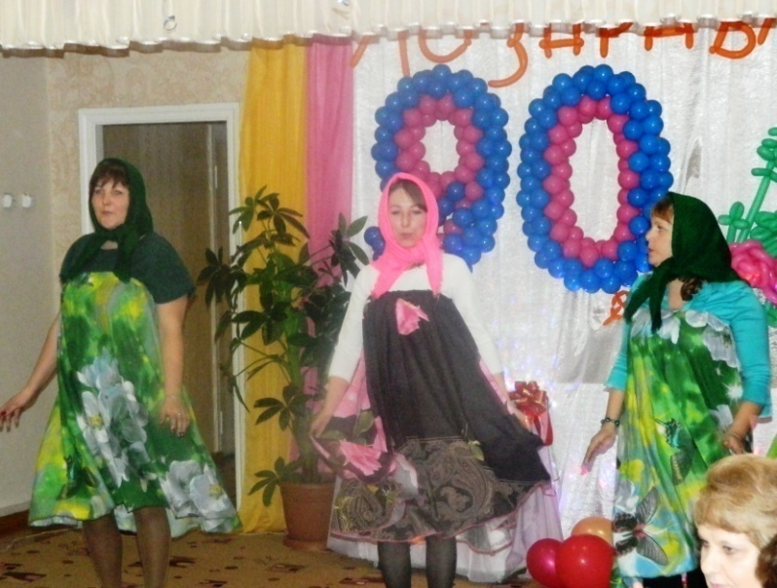

Slide 19
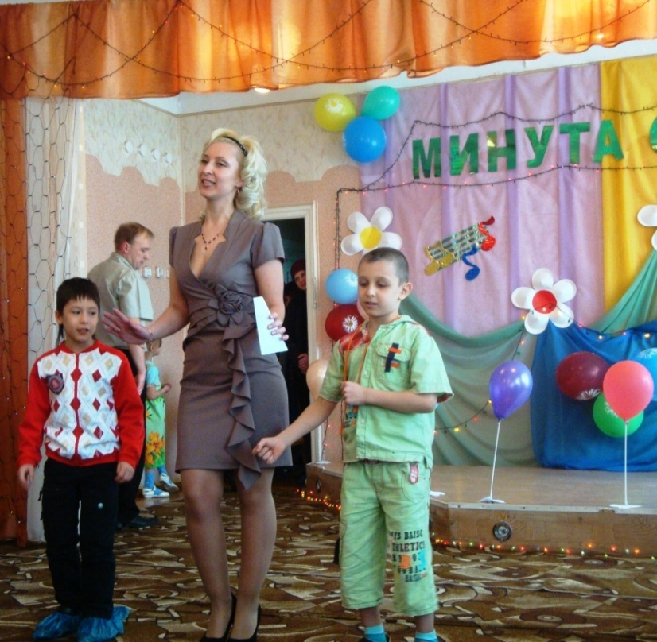
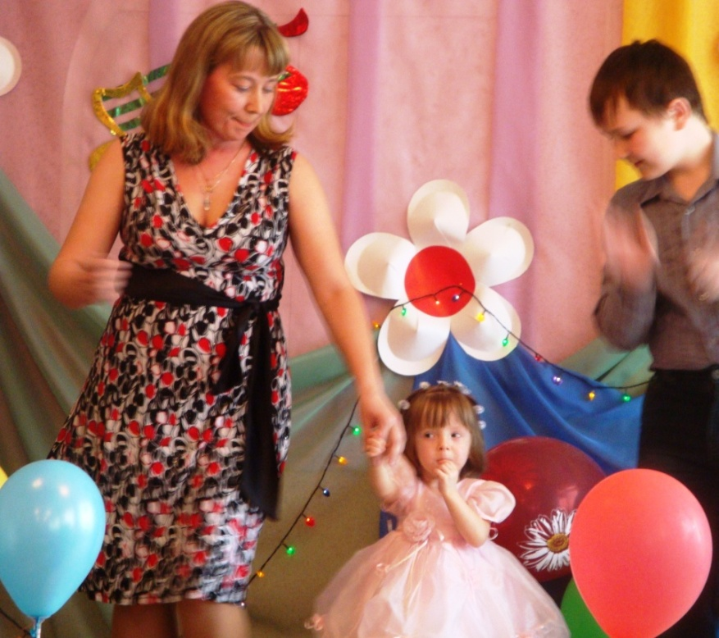
Минута славы.

Slide 20
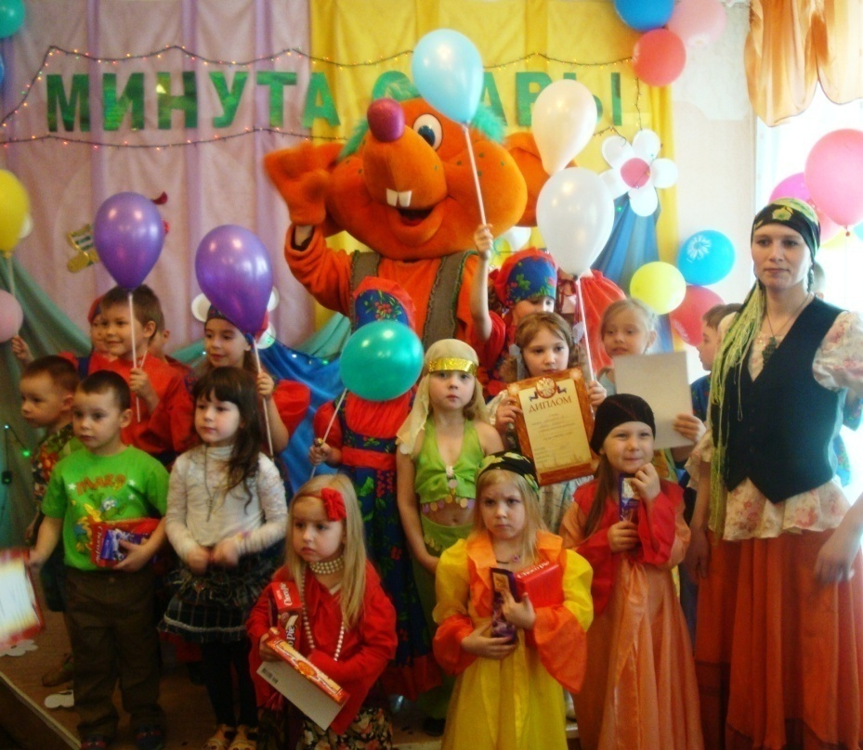
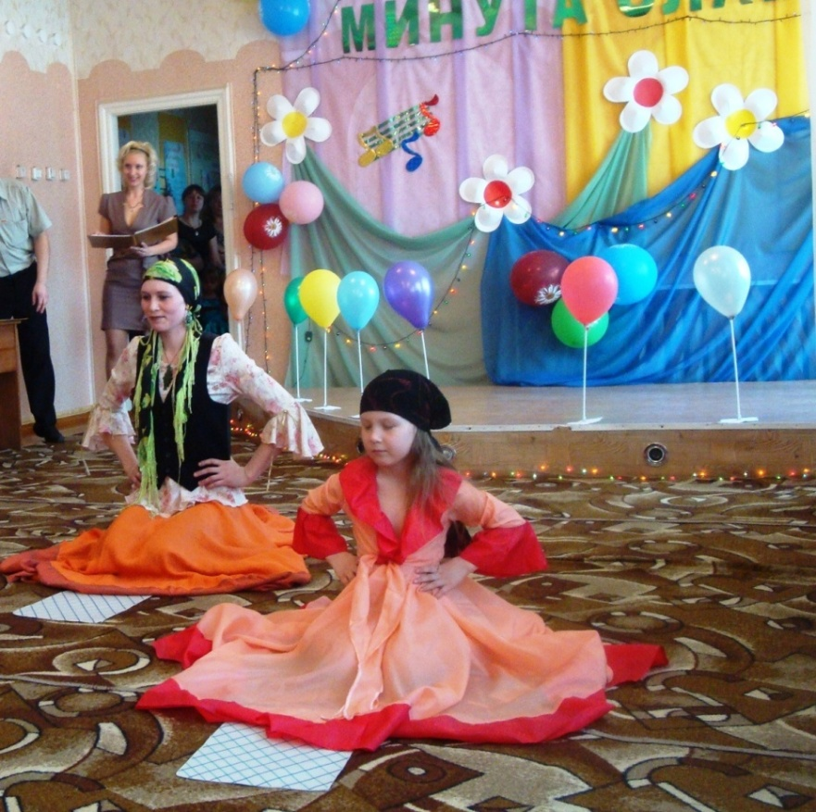
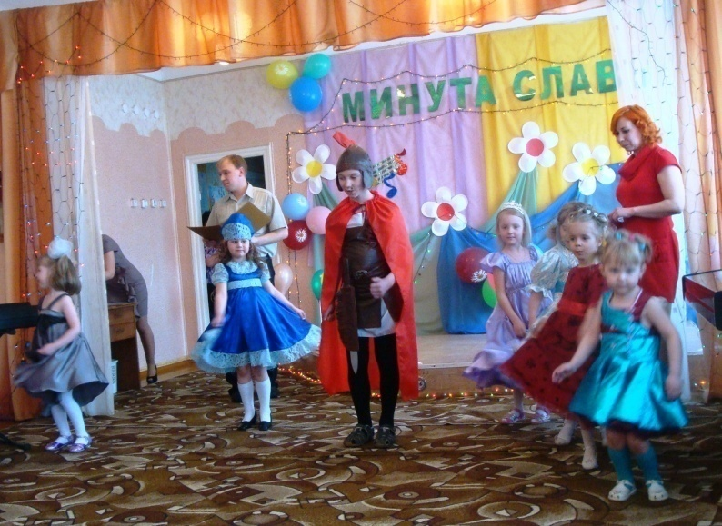

Slide 21
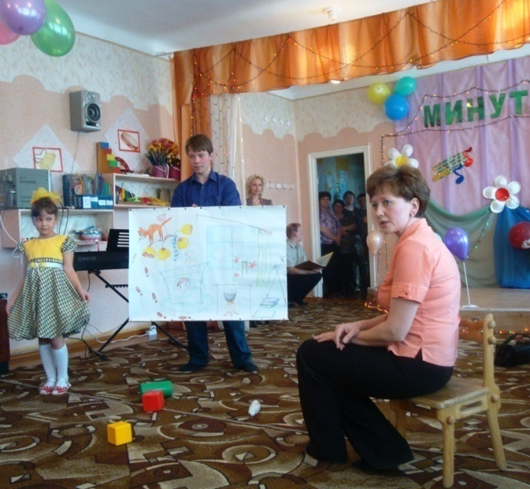
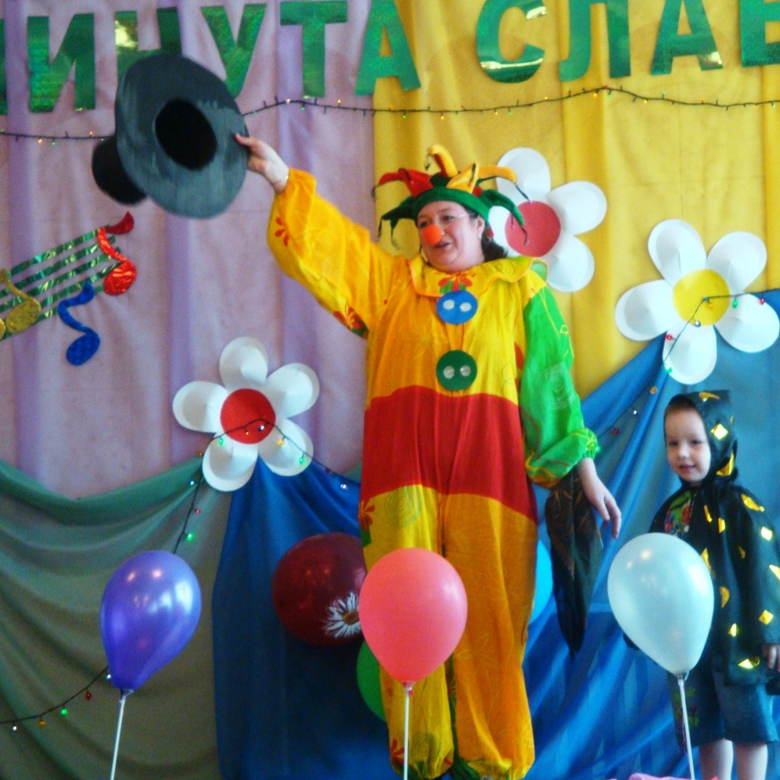
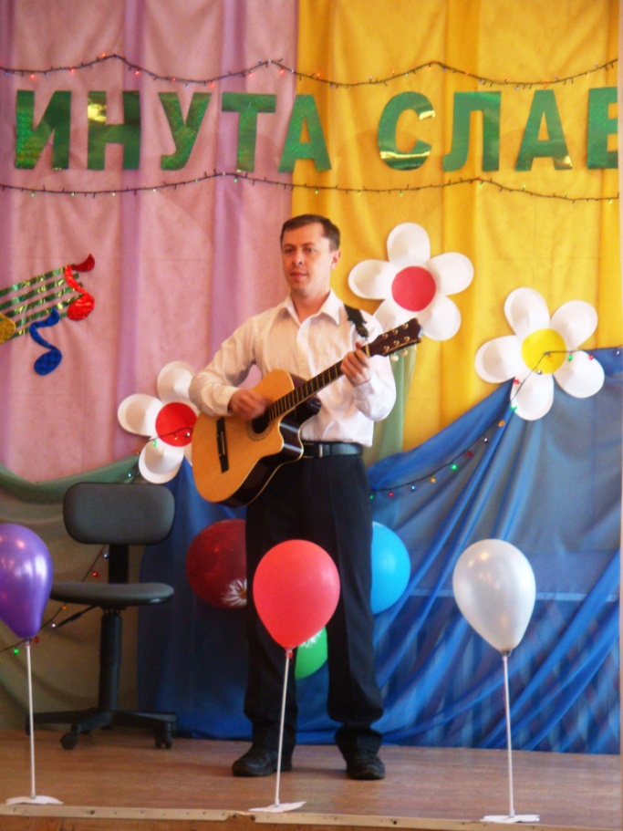

Slide 22
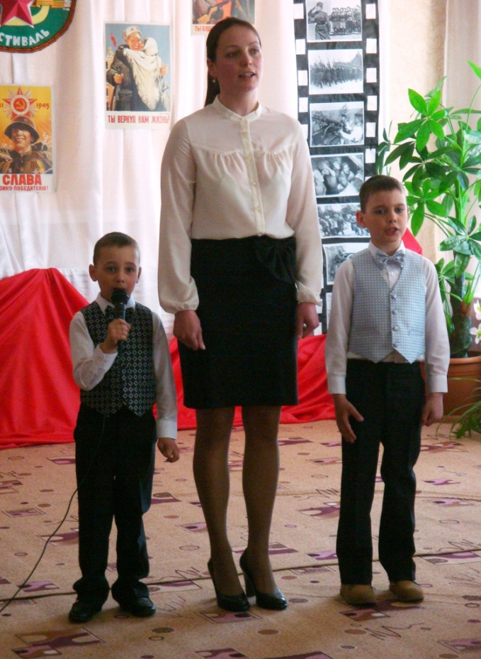
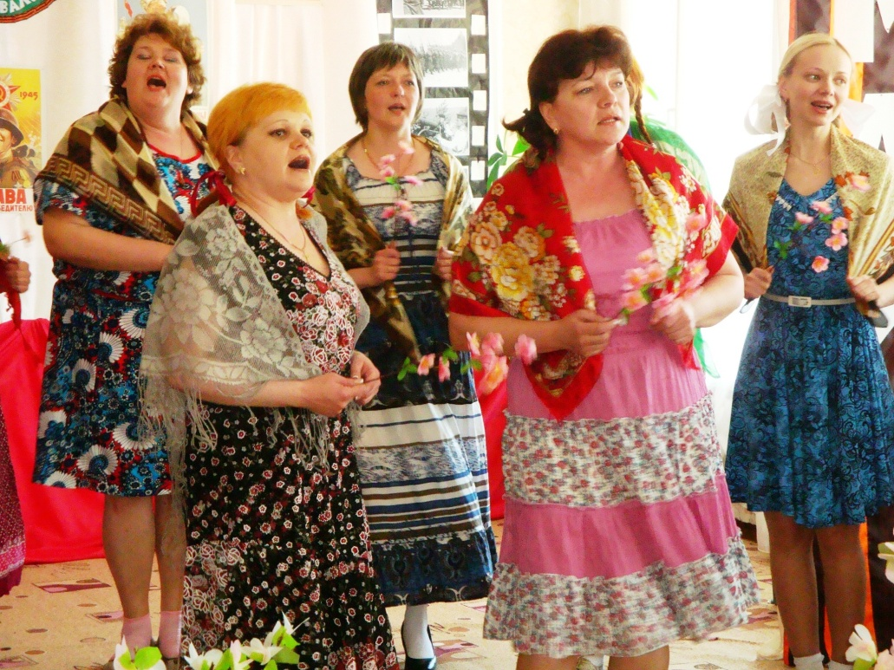
Песни, опаленные войной.

Slide 23
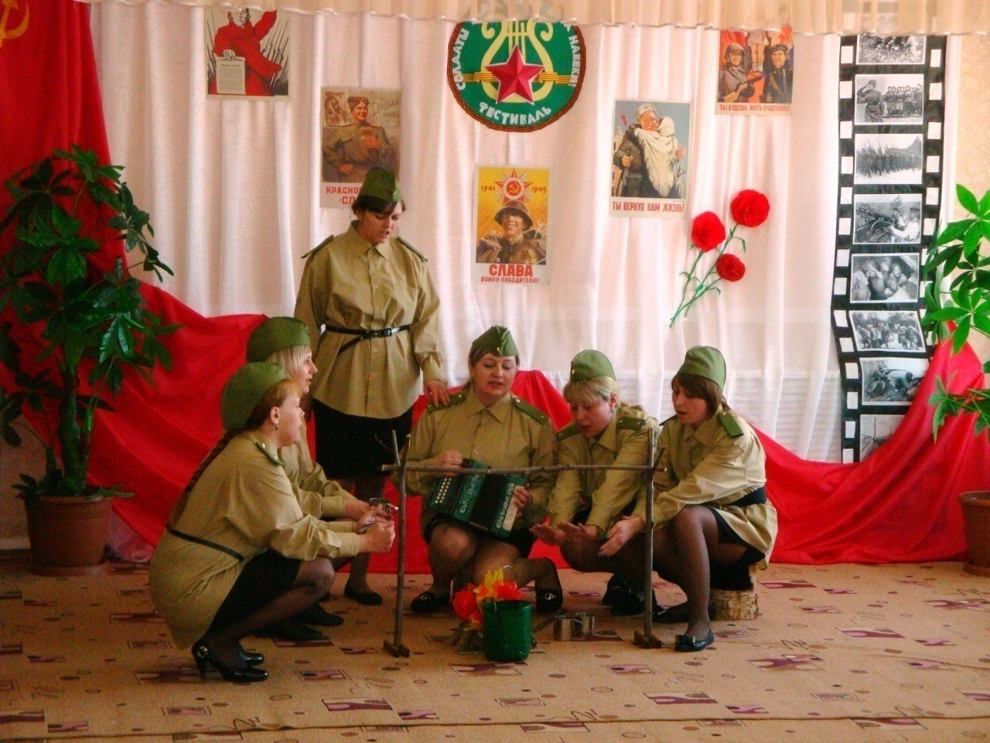
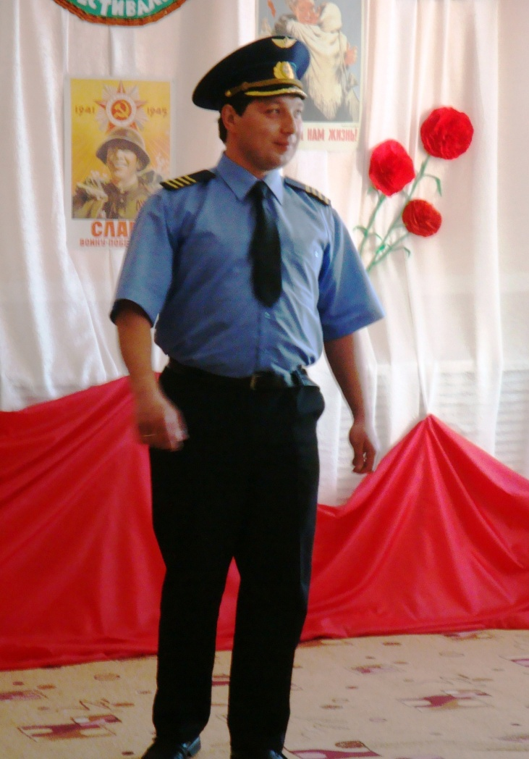

Slide 24
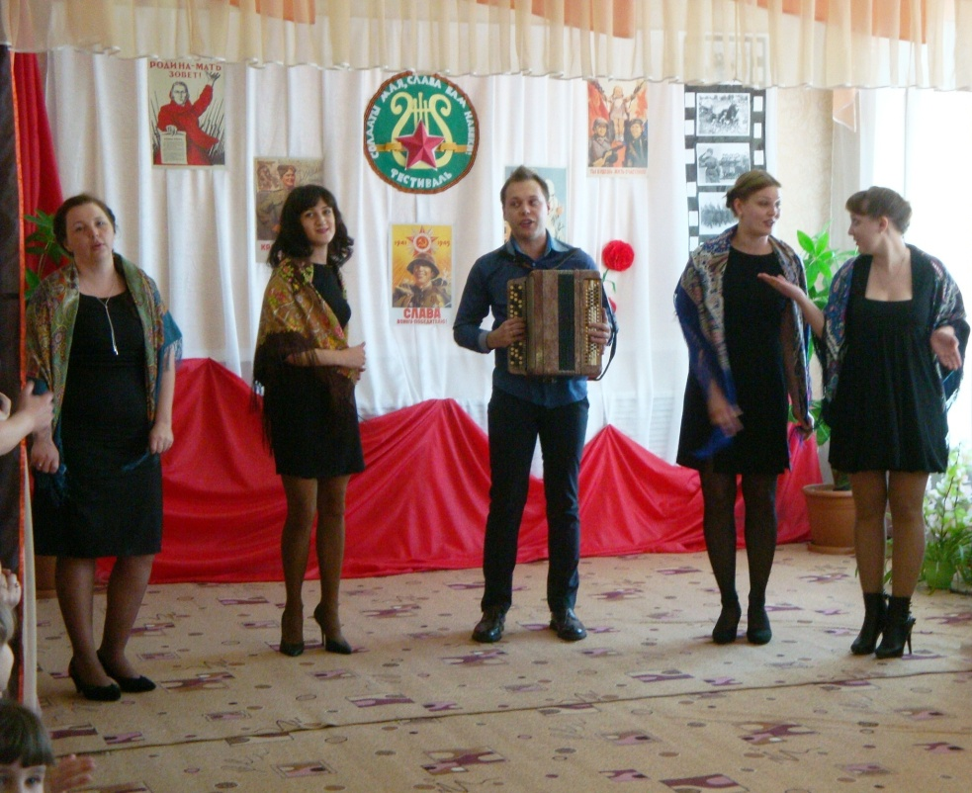
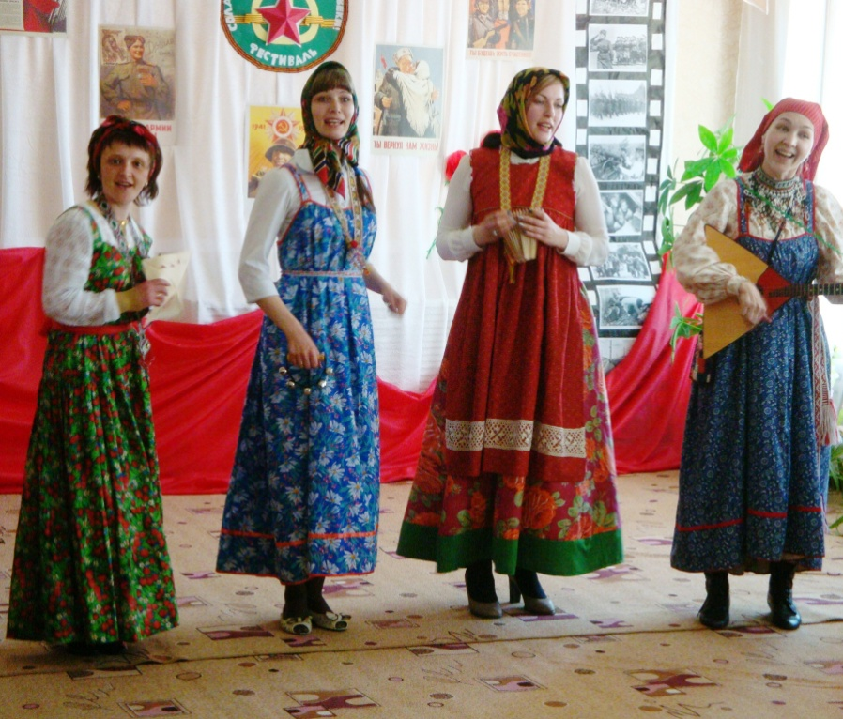

Slide 25
Спасибо
За
Внимание!!!

